Slide 1

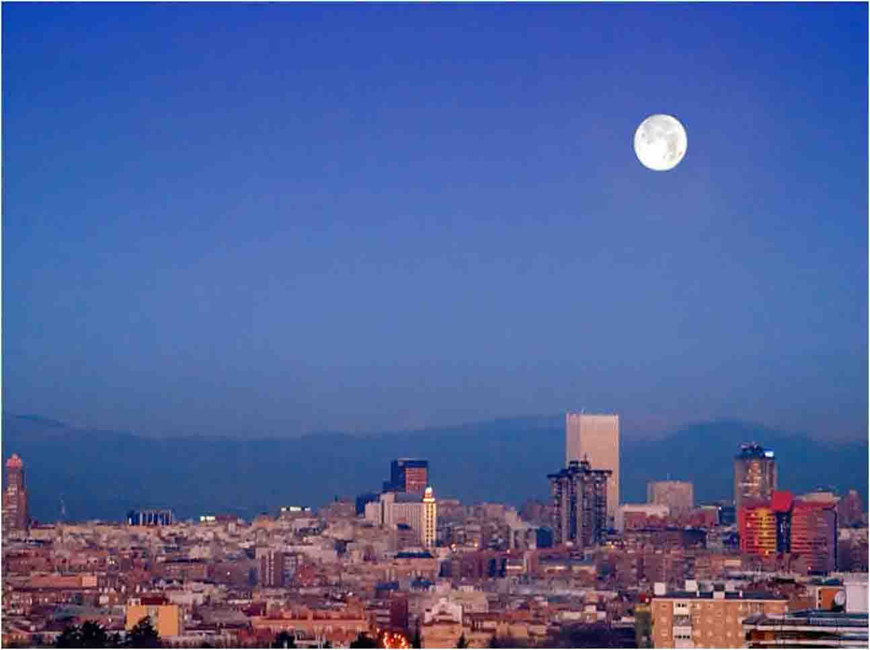
Madrid amaneciendo 8:12 AM

Slide 2
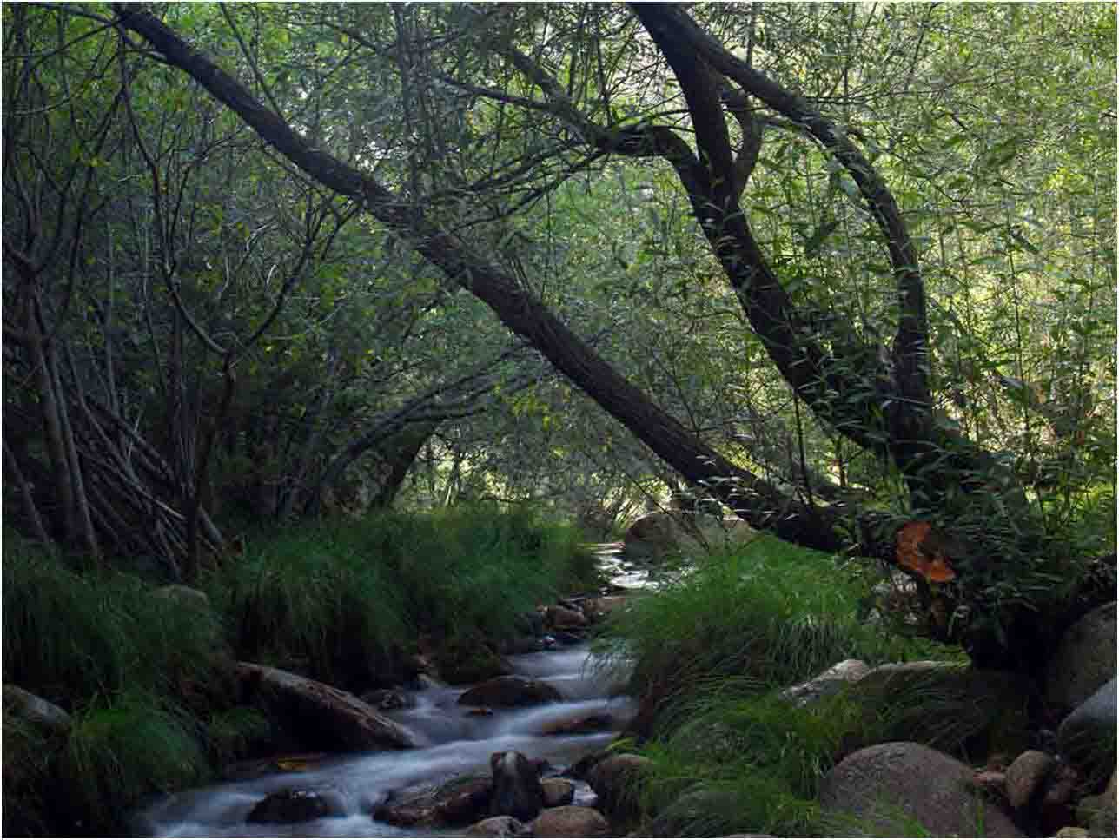
Río Manzanares aguas arriba

Slide 3
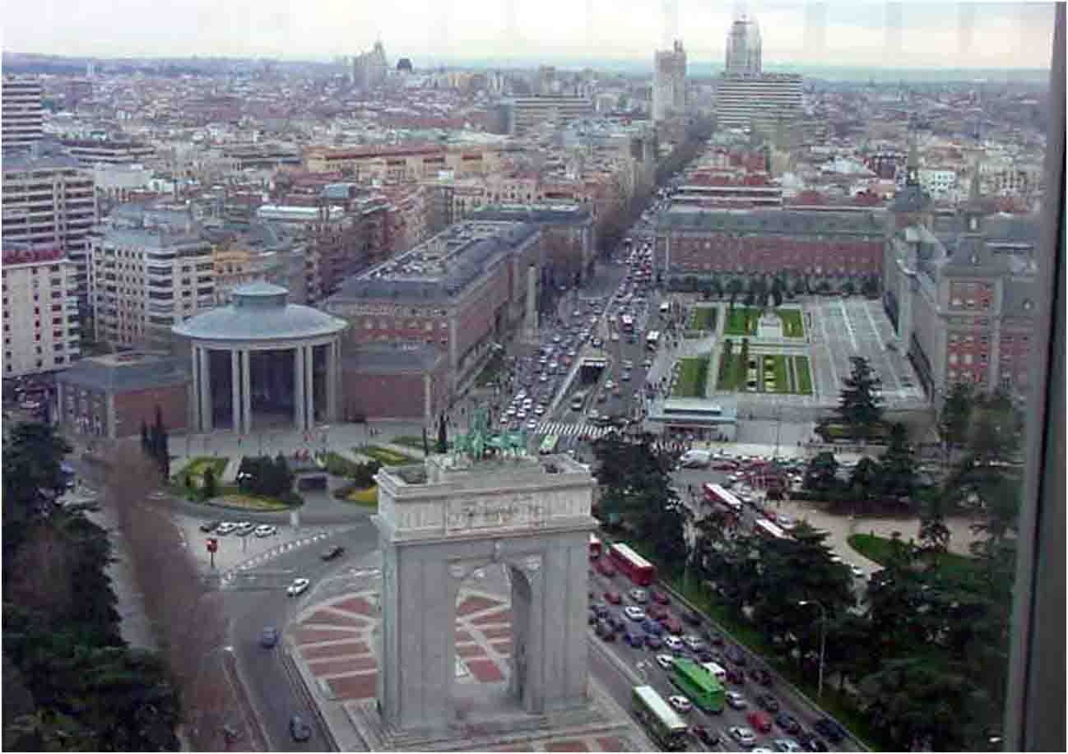
Plaza Moncloa y calle Pricesa

Slide 4
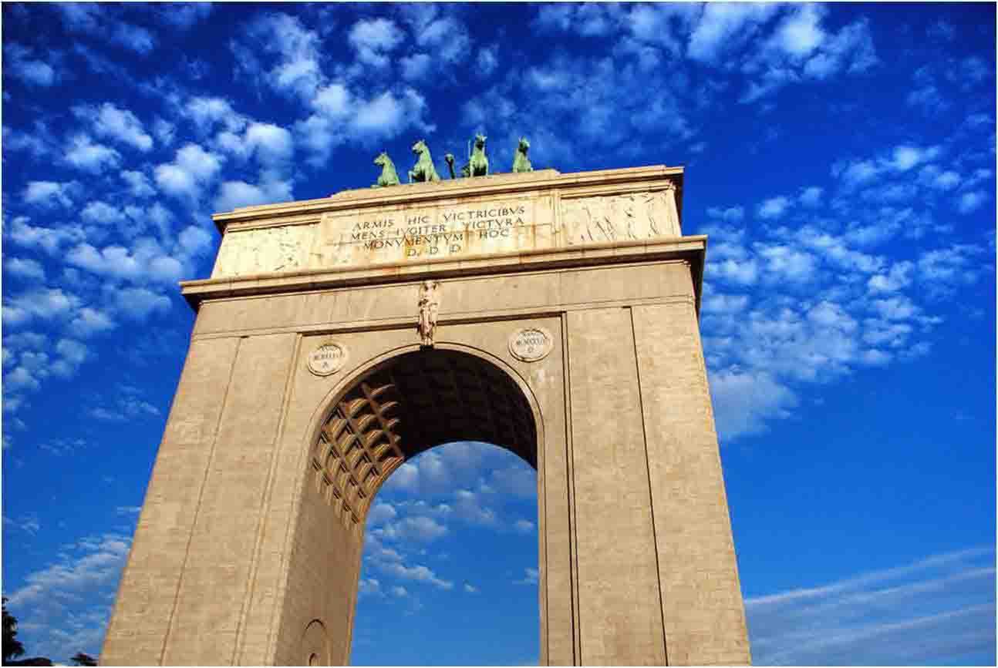
Arco del Triunfo

Slide 5
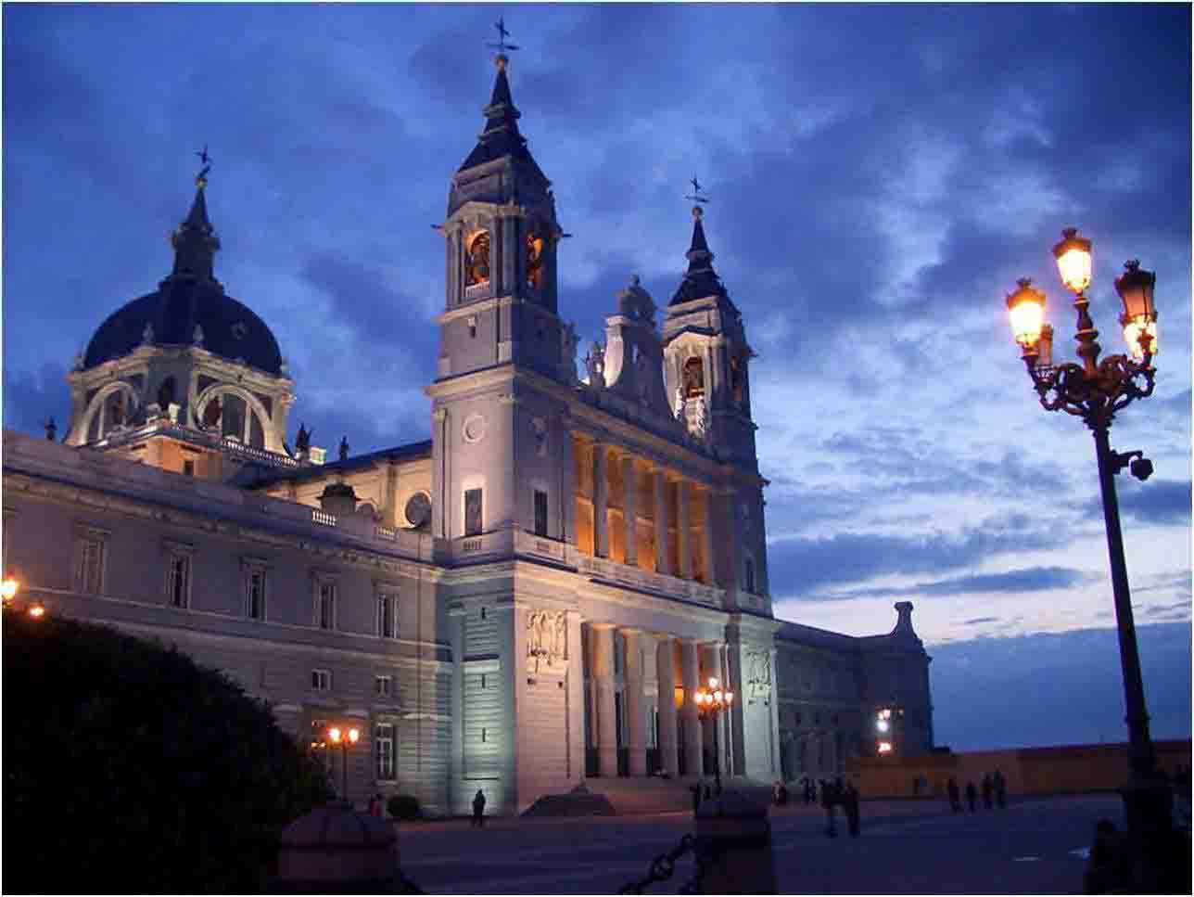
Catedral de la Amudena

Slide 6
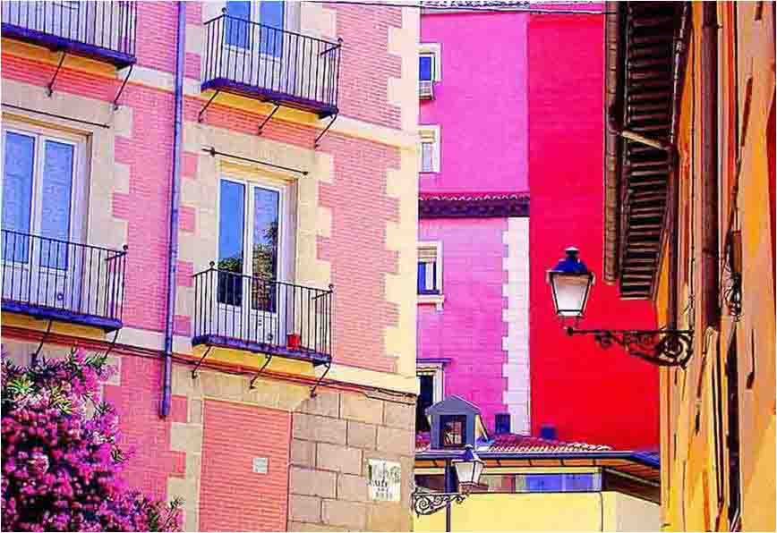
El Color de Madrid

Slide 7
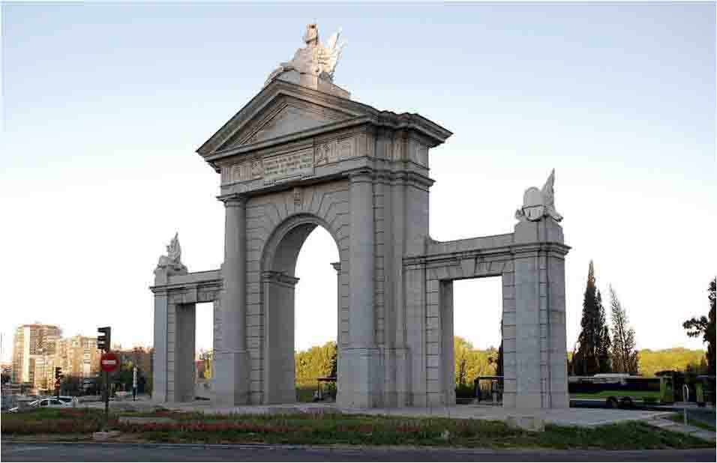
Puerta de San Vicente

Slide 8
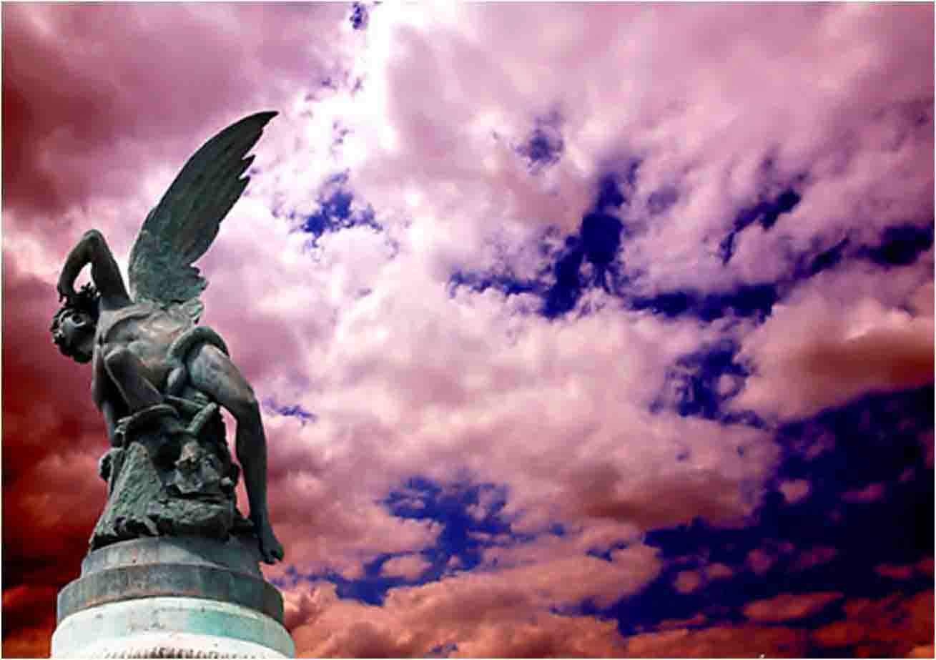
El Angel Caído (el único monumento en el mundo dedicado al diablo)

Slide 9
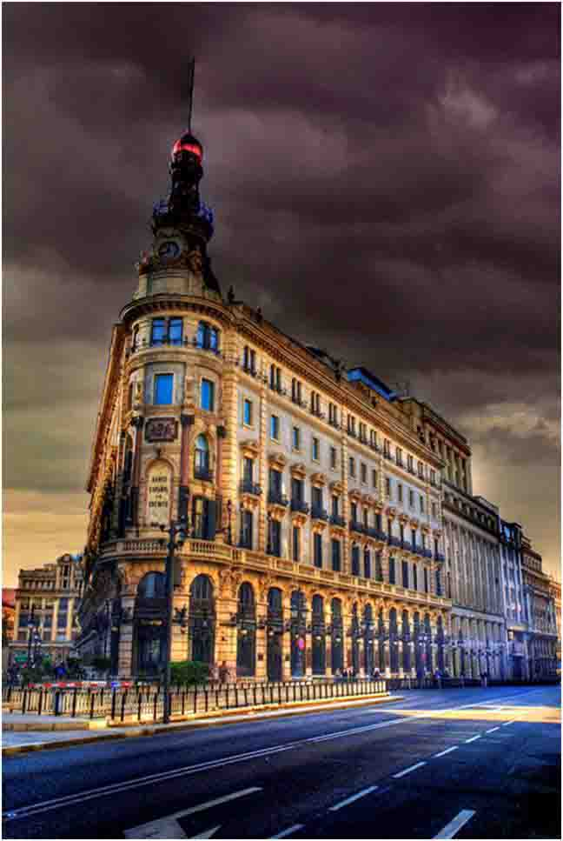
Banco Español de Crédito

Slide 10
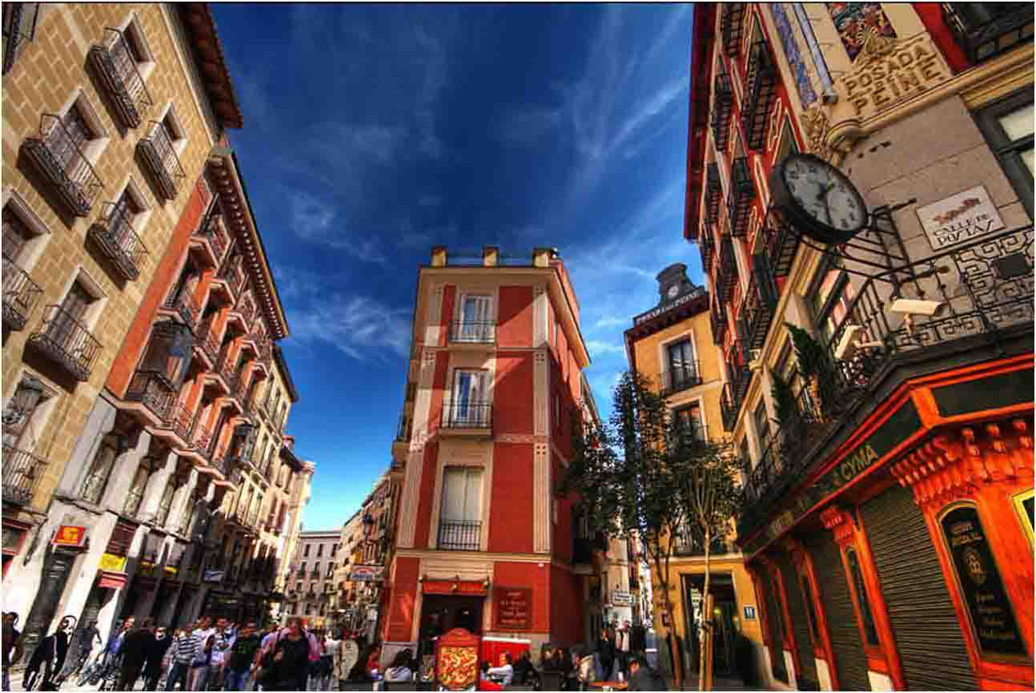
Calle Postas y La posada del Peine

Slide 11
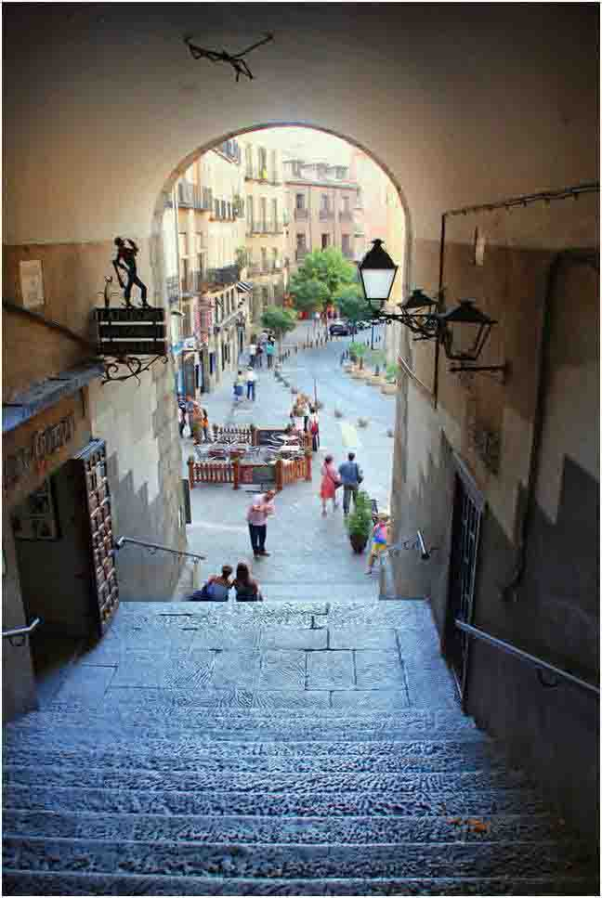
Arco de Cuchilleros desde la Plaza Mayor

Slide 12
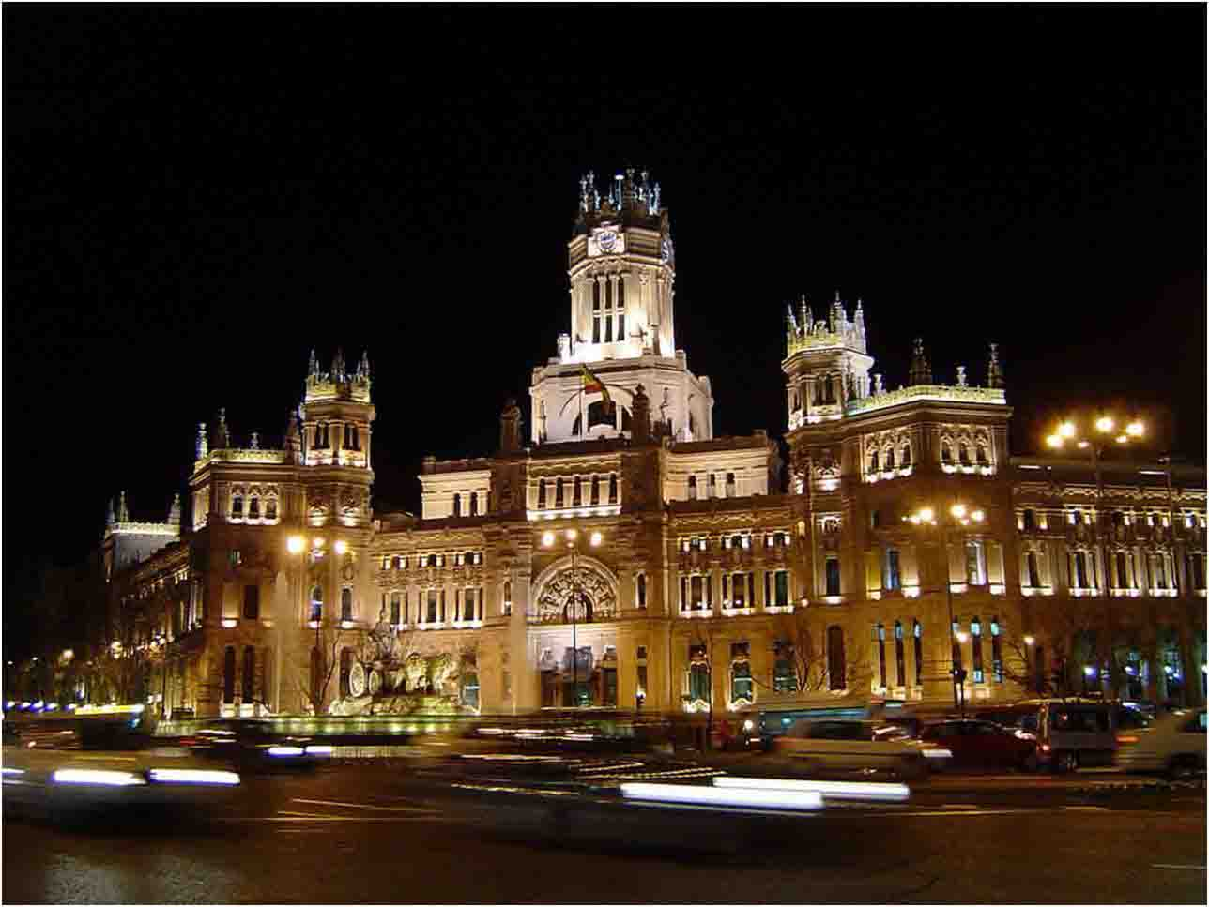
Ayuntamiento

Slide 13
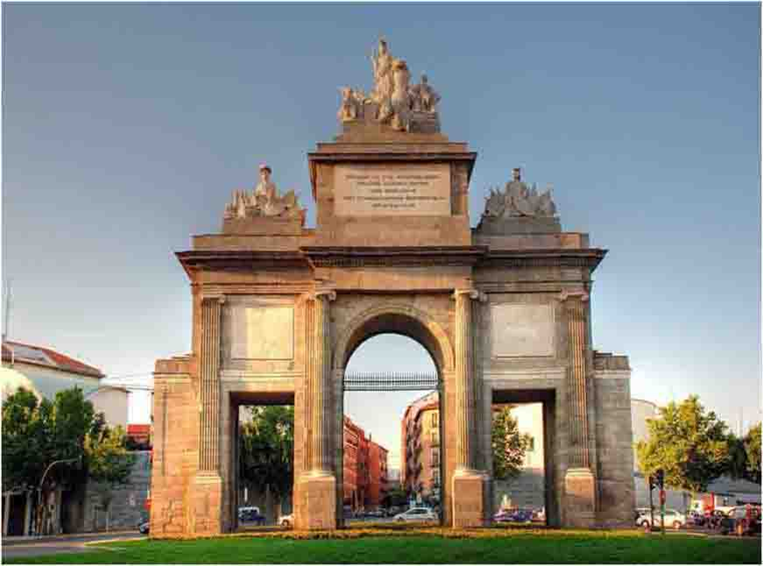
Puerta de Toledo

Slide 14
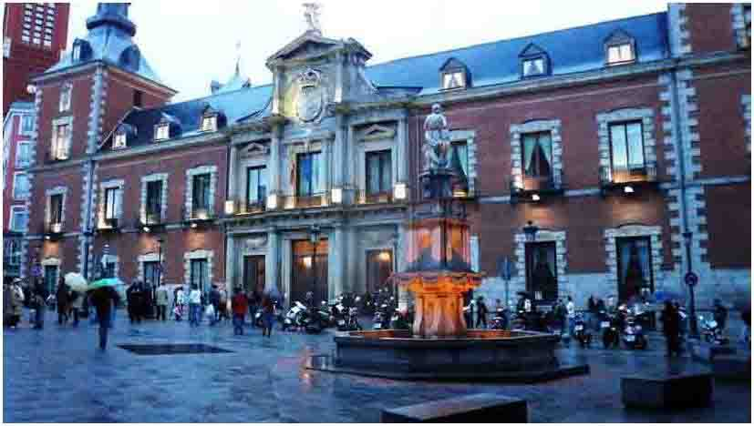
Palacio de Santa Cruz

Slide 15
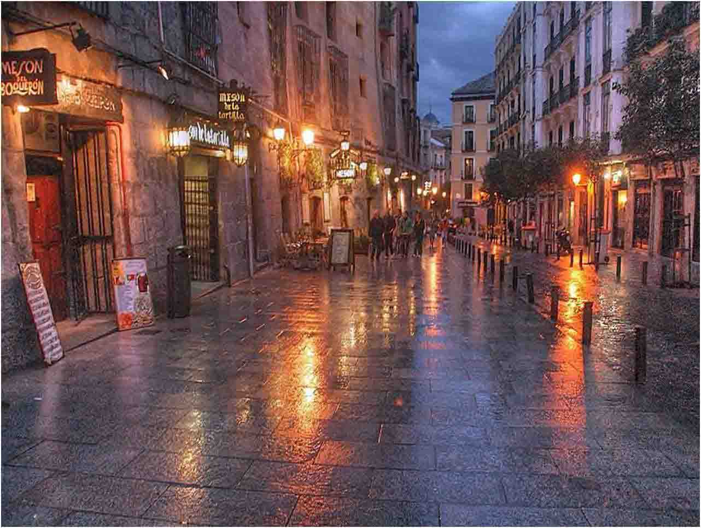
Cava de San Miguel

Slide 16
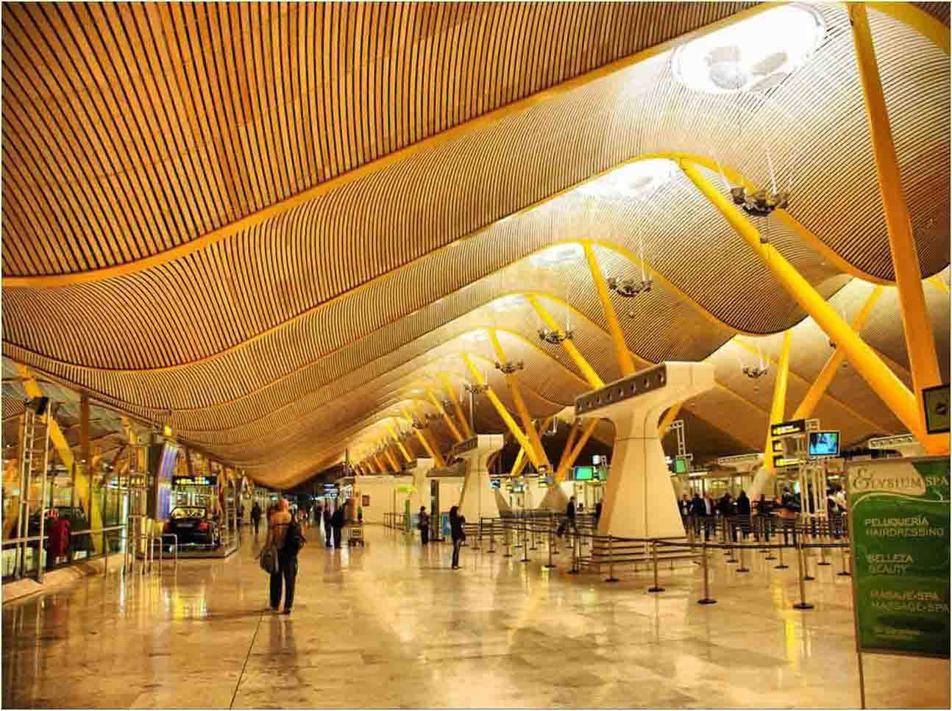
Aeropuerto de Madrid-Barajas T-4

Slide 17
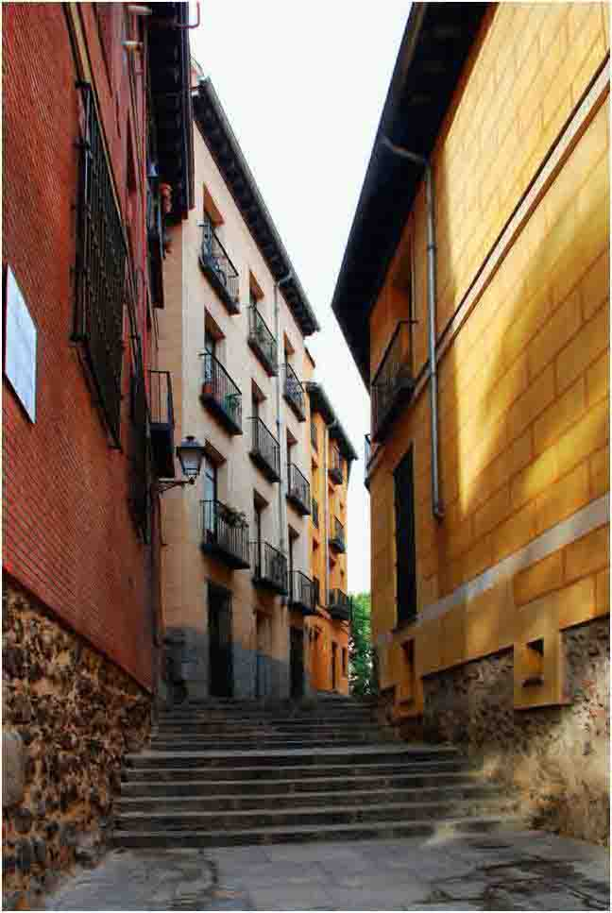
Calle del Toro

Slide 18
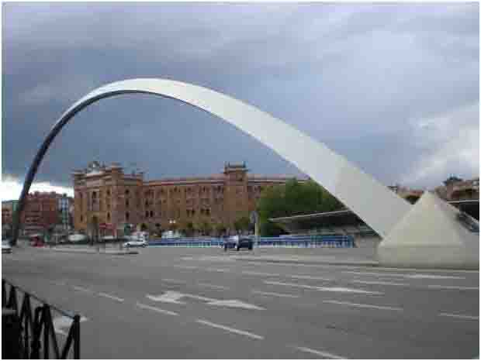
Puente y Plaza de las Ventas

Slide 19
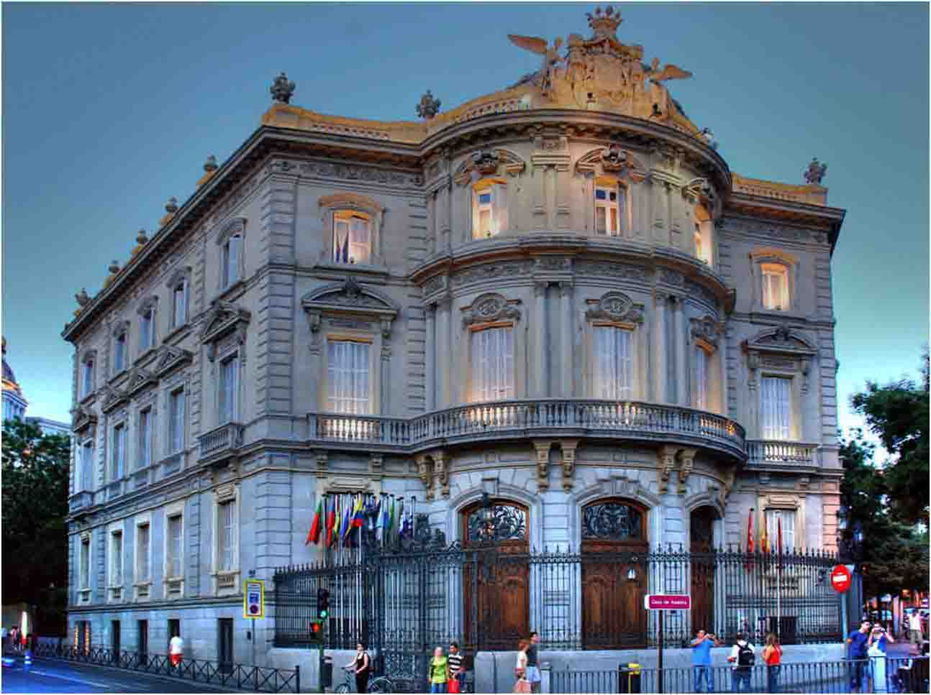
Palacio de Linares – Casa de América

Slide 20
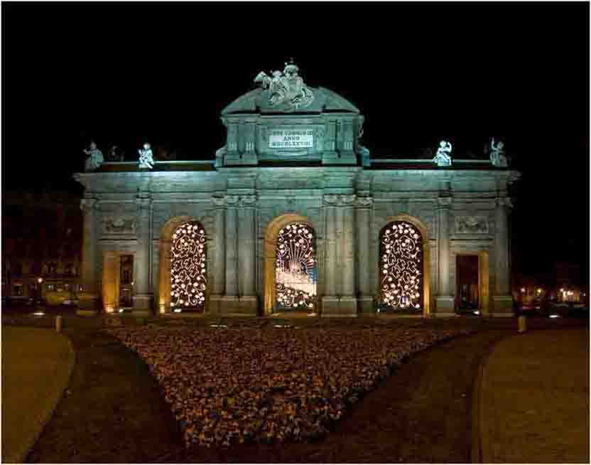
Puerta de Alcalá

Slide 21
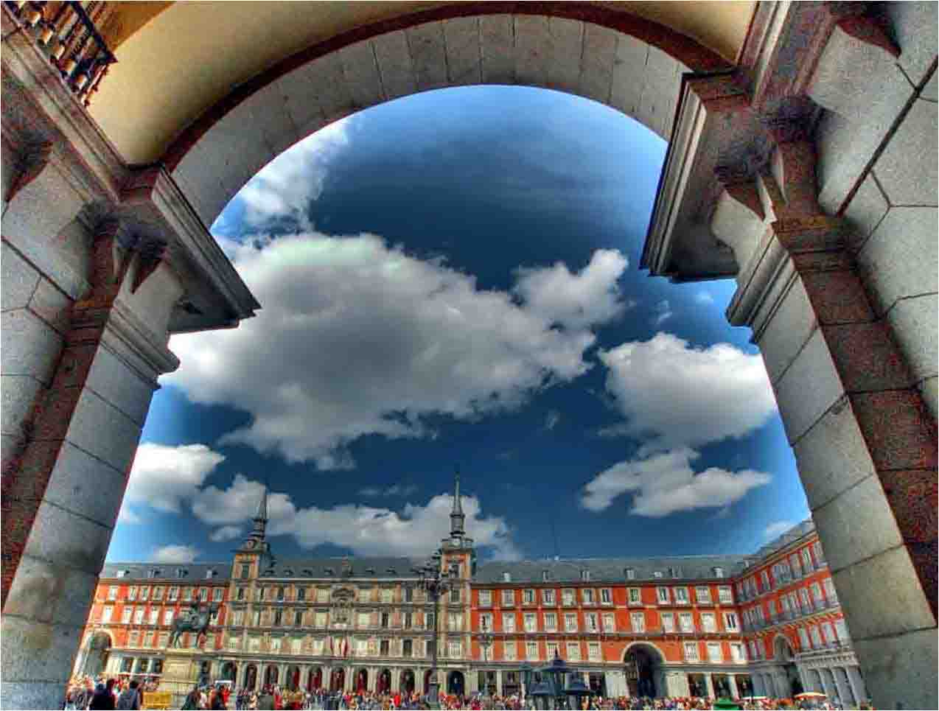
Plaza Mayor

Slide 22
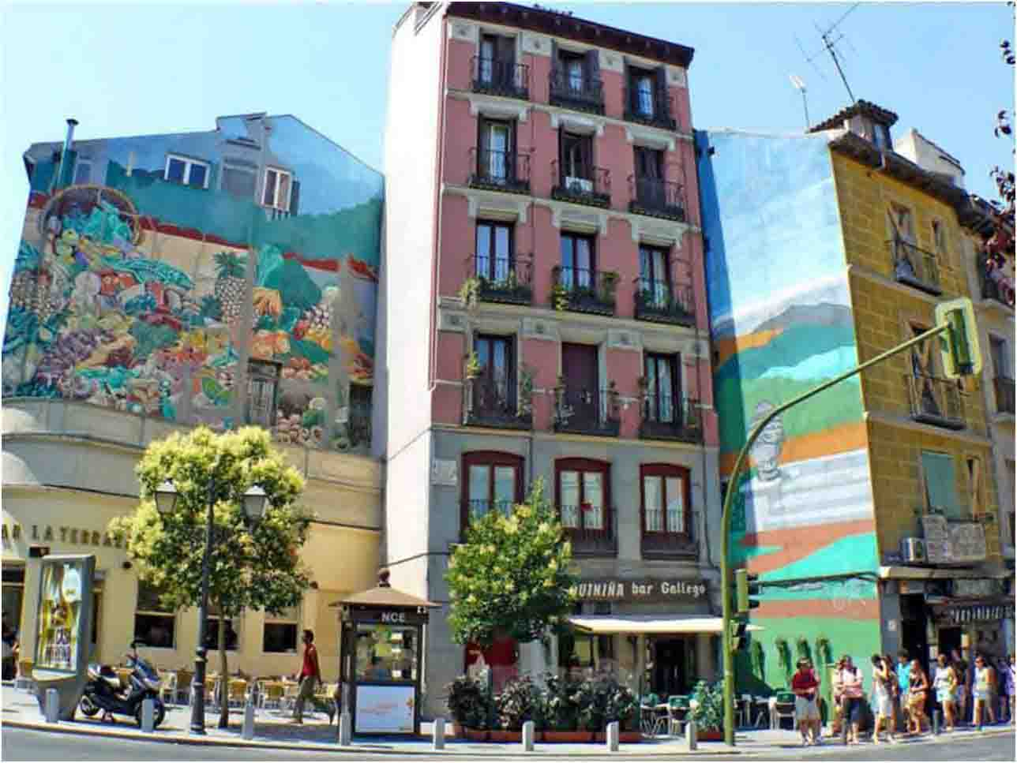
Plaza de Puerta Cerrada

Slide 23
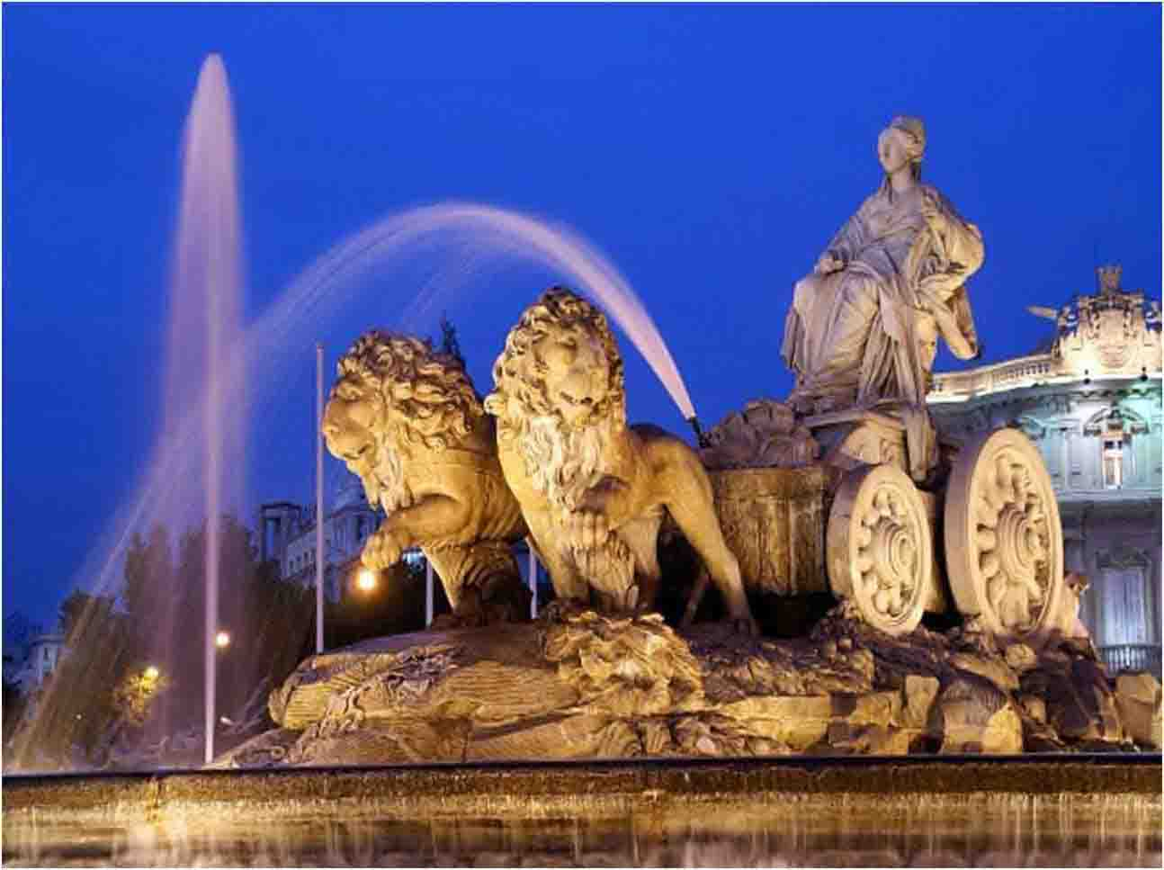
Fuente de La Cibeles

Slide 24
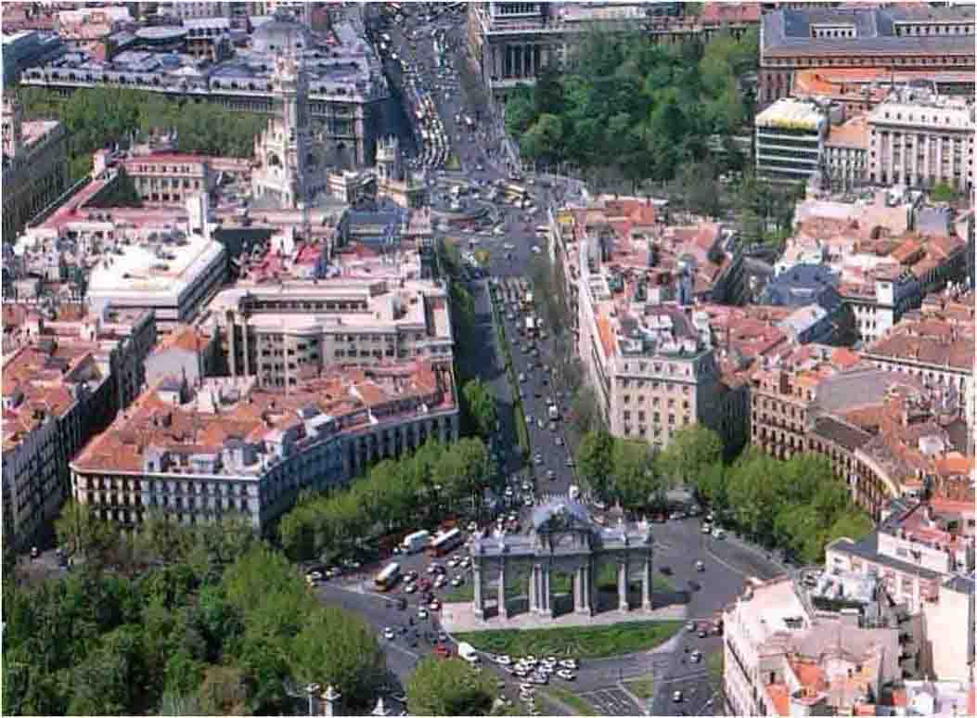
Calle Alcalá

Slide 25
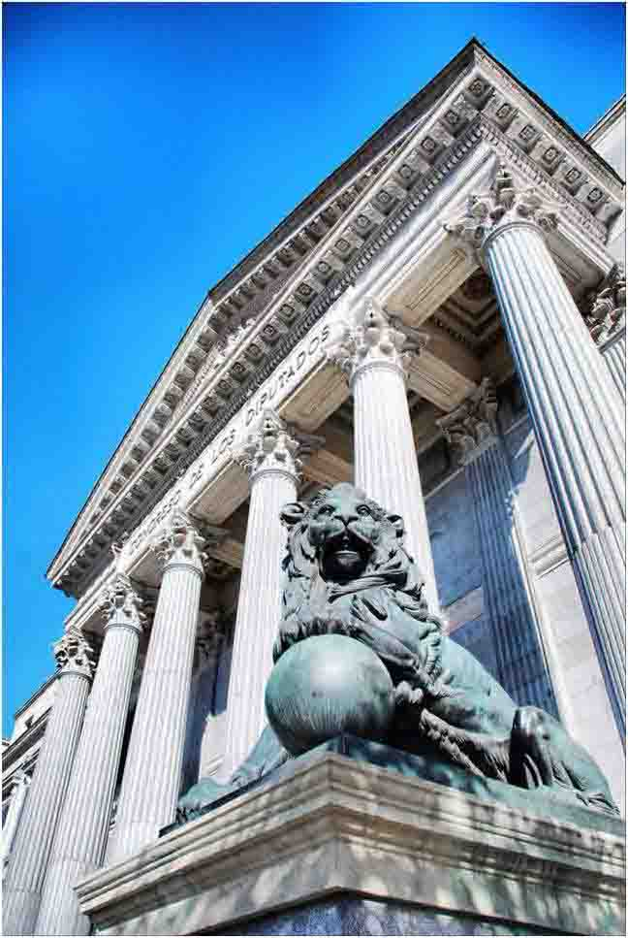
Congreso de los Diputados

Slide 26
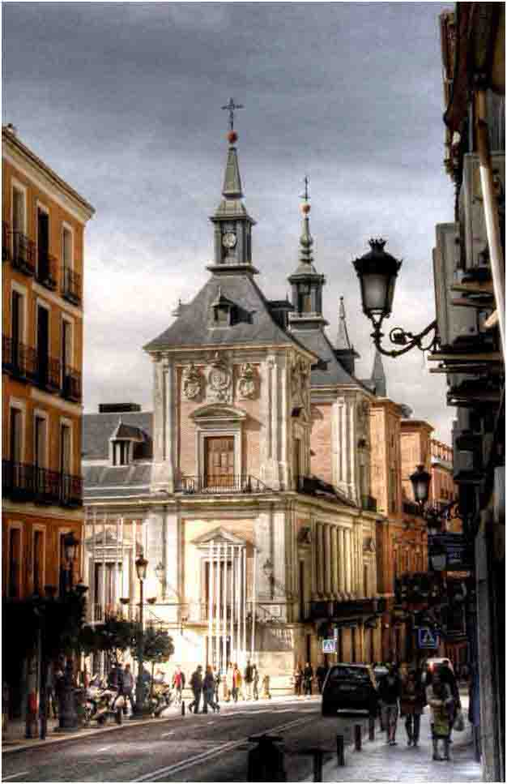
Calle Mayor

Slide 27
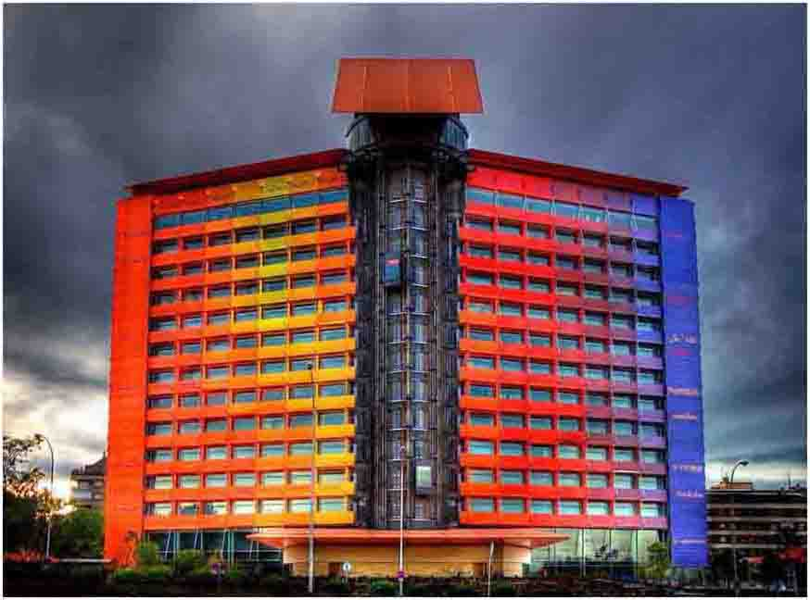
Hotel Puerta de América

Slide 28
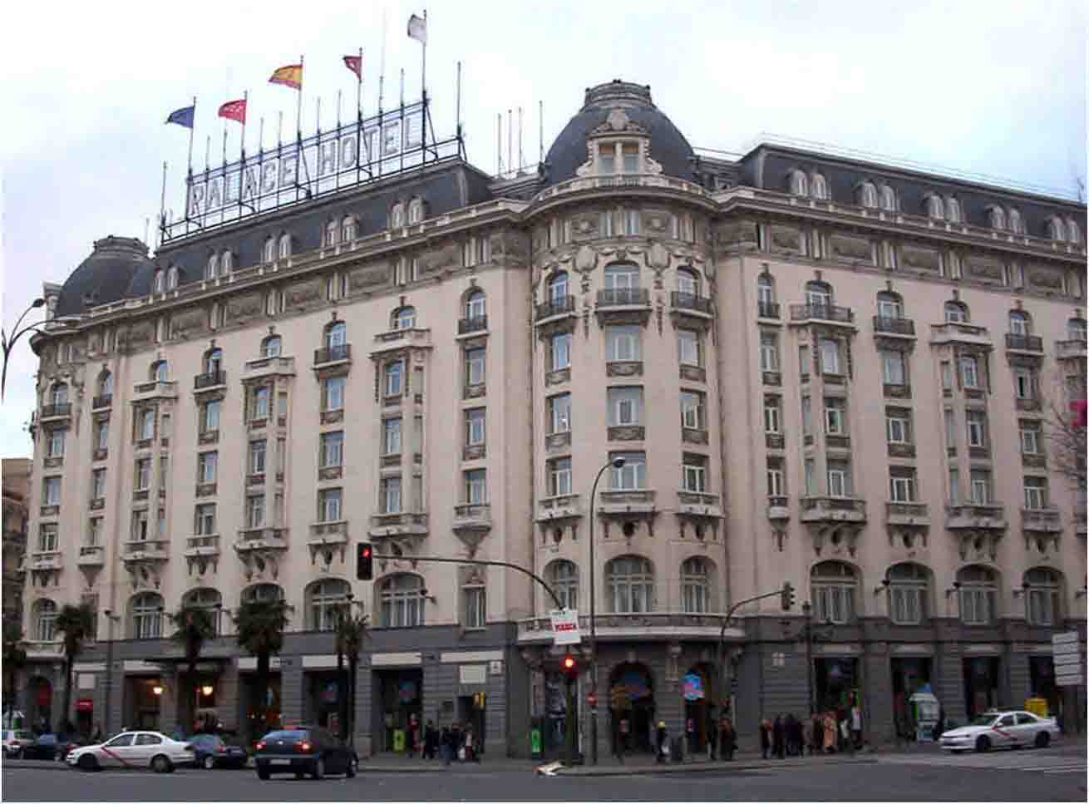
Hotel Palace

Slide 29
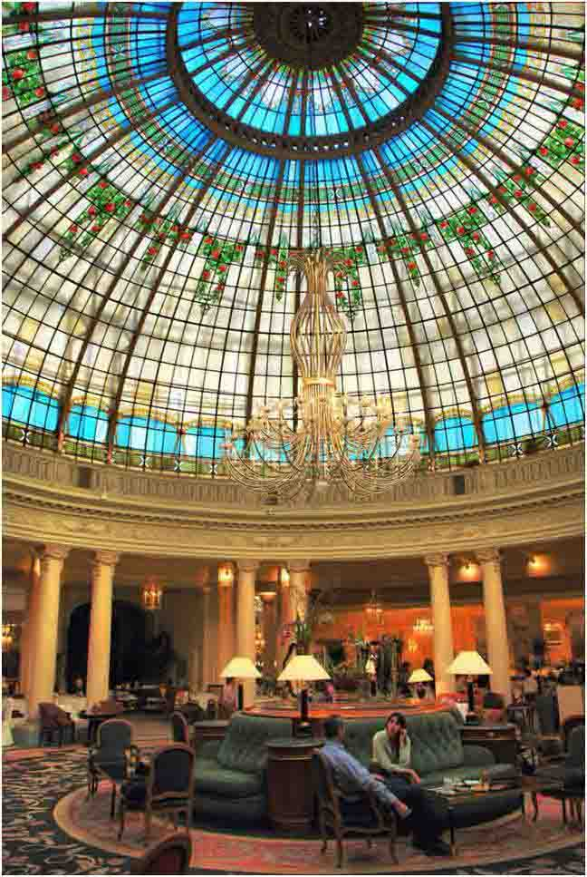
Interior

Slide 30
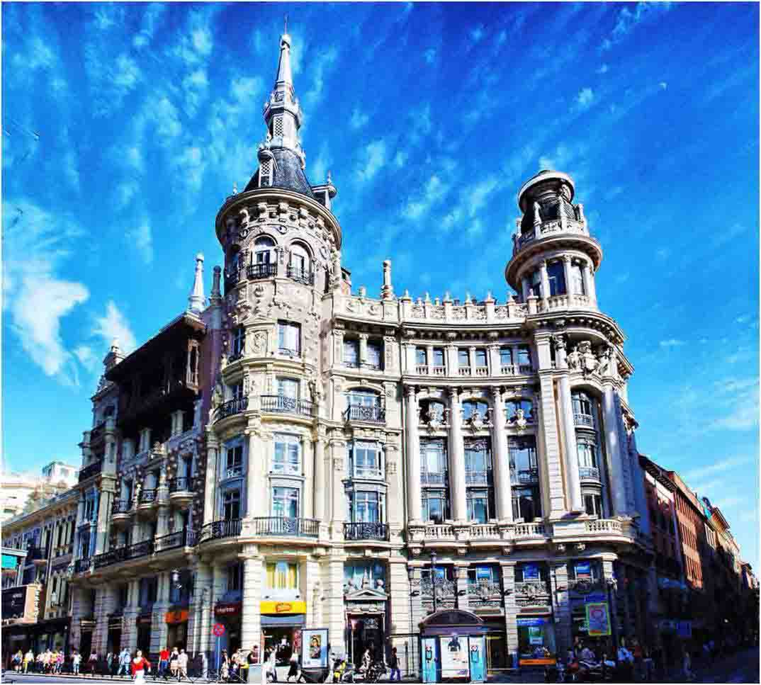
Edificio Meneses – Pl. de Canalejas

Slide 31
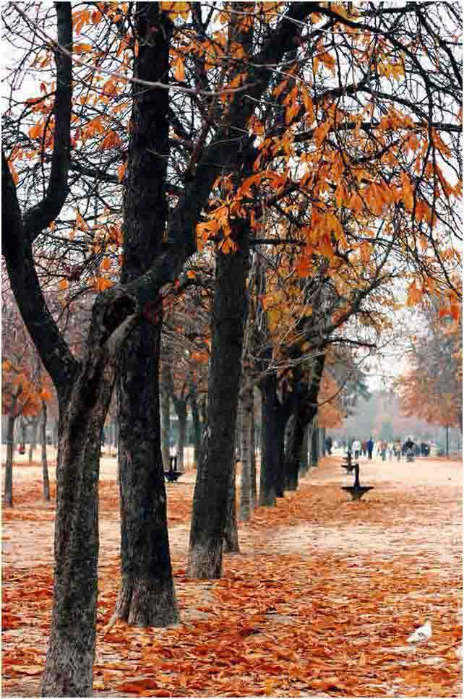
El Retiro en Otoño

Slide 32
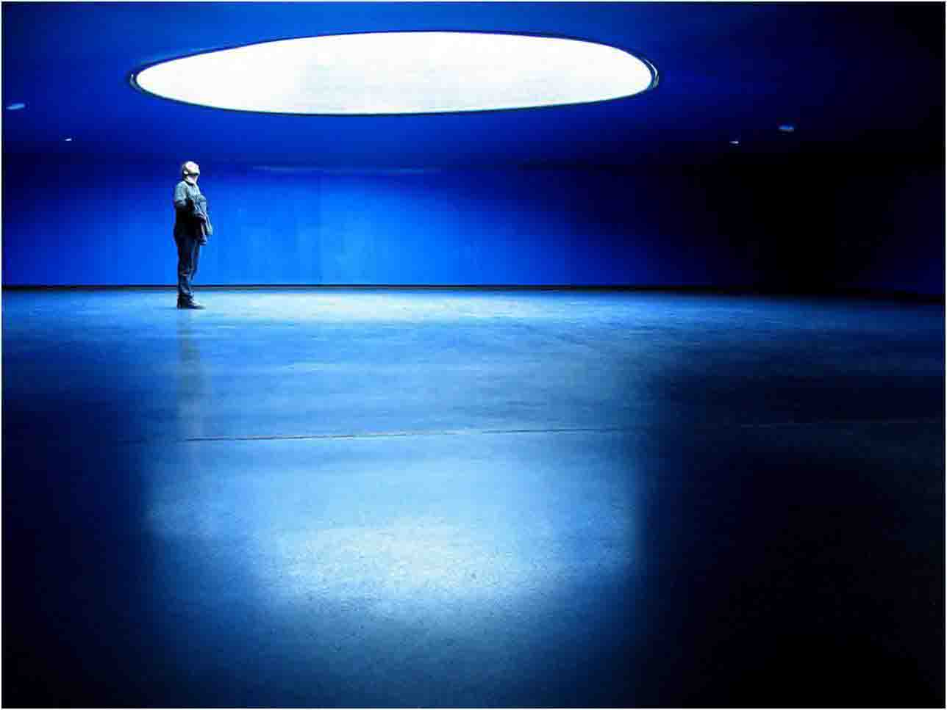
Monumento a las Víctimas del 11M

Slide 33
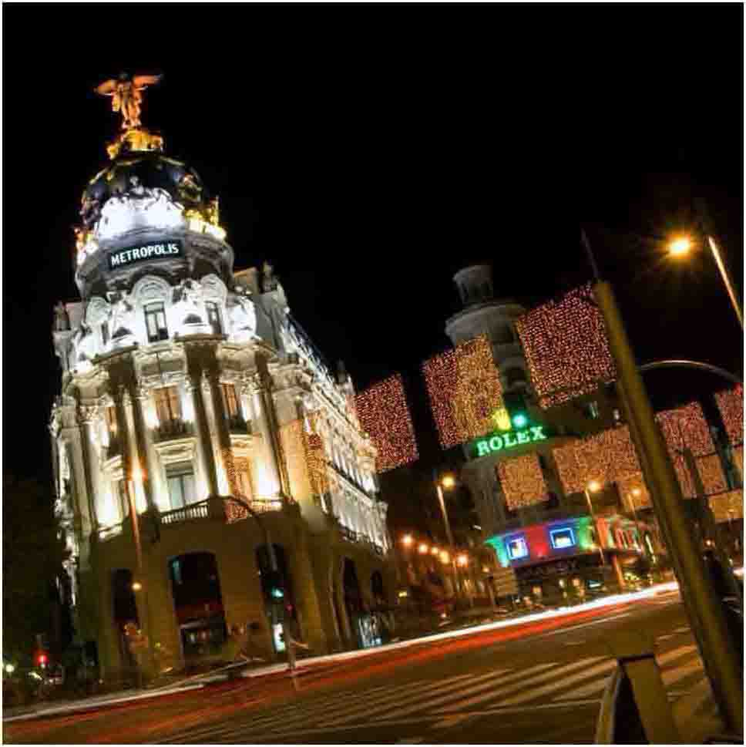
Gran Vía

Slide 34
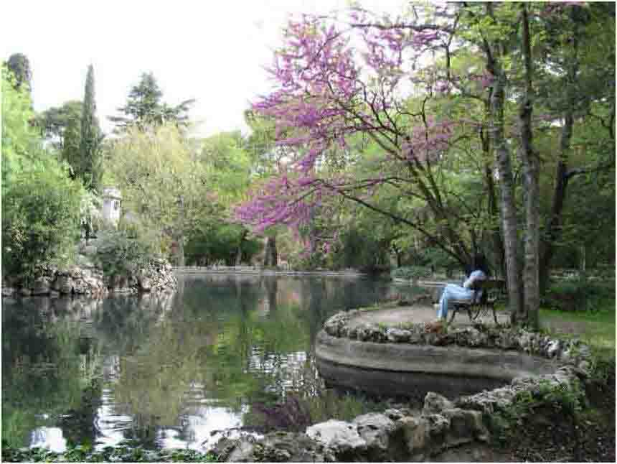
Lago del Capricho

Slide 35
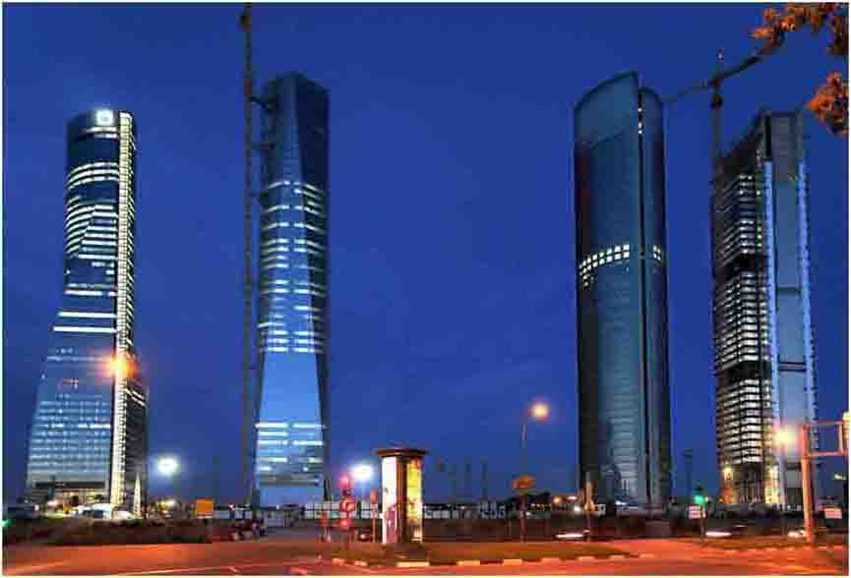
Torres Business Area

Slide 36
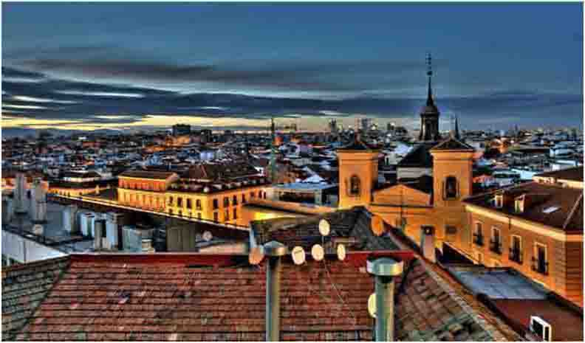
Panorámica desde Los Austrias

Slide 37
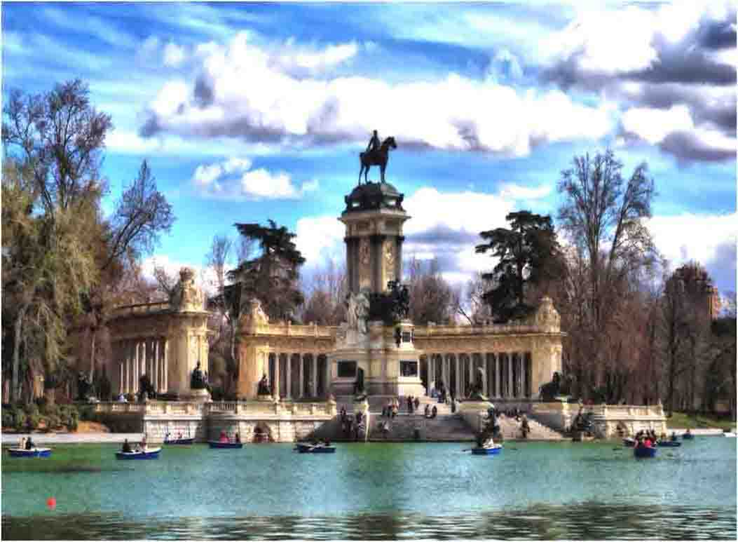
Estanque del Retiro

Slide 38
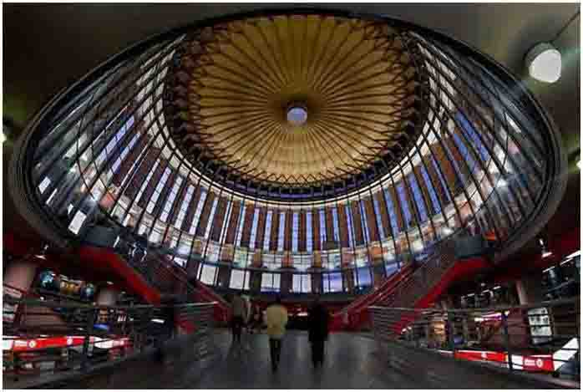
Estación de Atocha

Slide 39
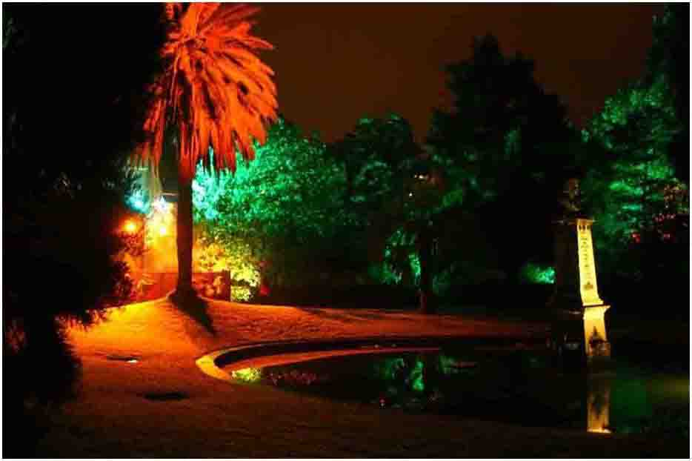
Misterio en el Jardín Botánico

Slide 40
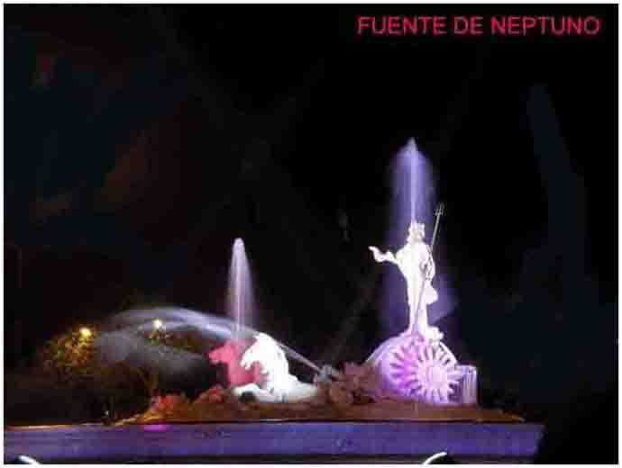

Fuente de Neptuno

Slide 41
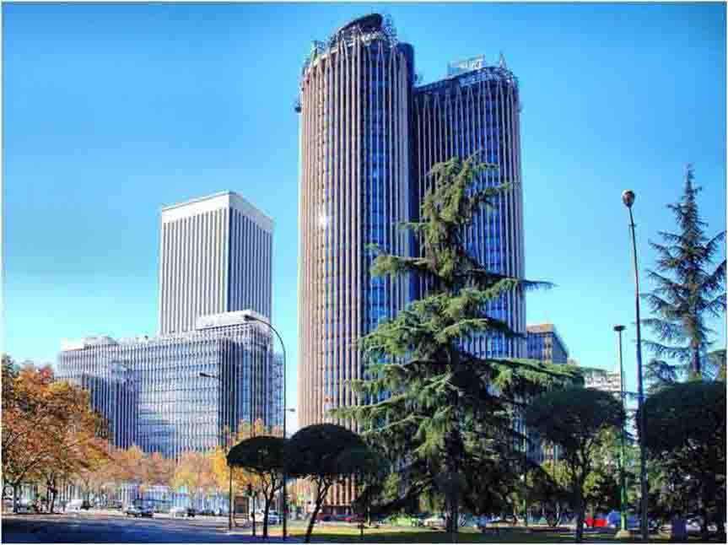
Torre Europa y en segundo plano Torre Picasso

Slide 42
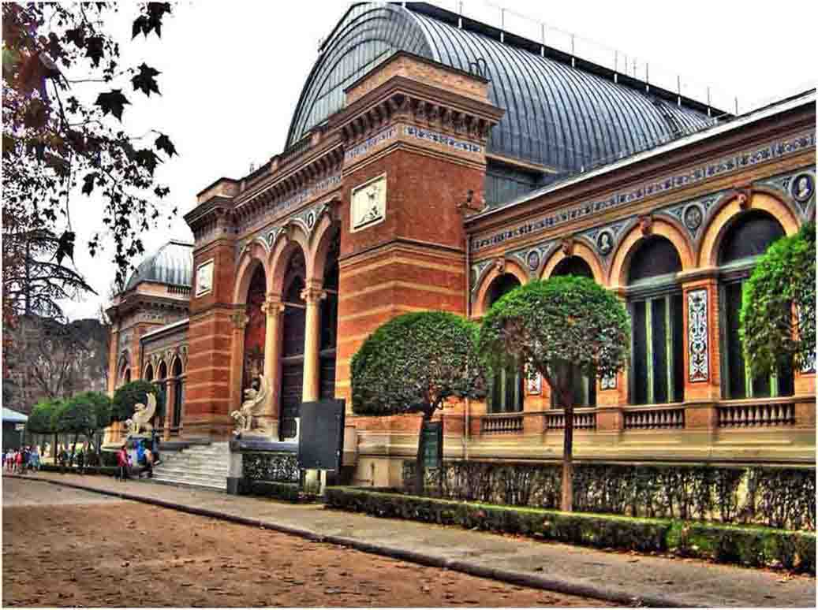
Palacio de Velázquez ( Retiro )

Slide 43
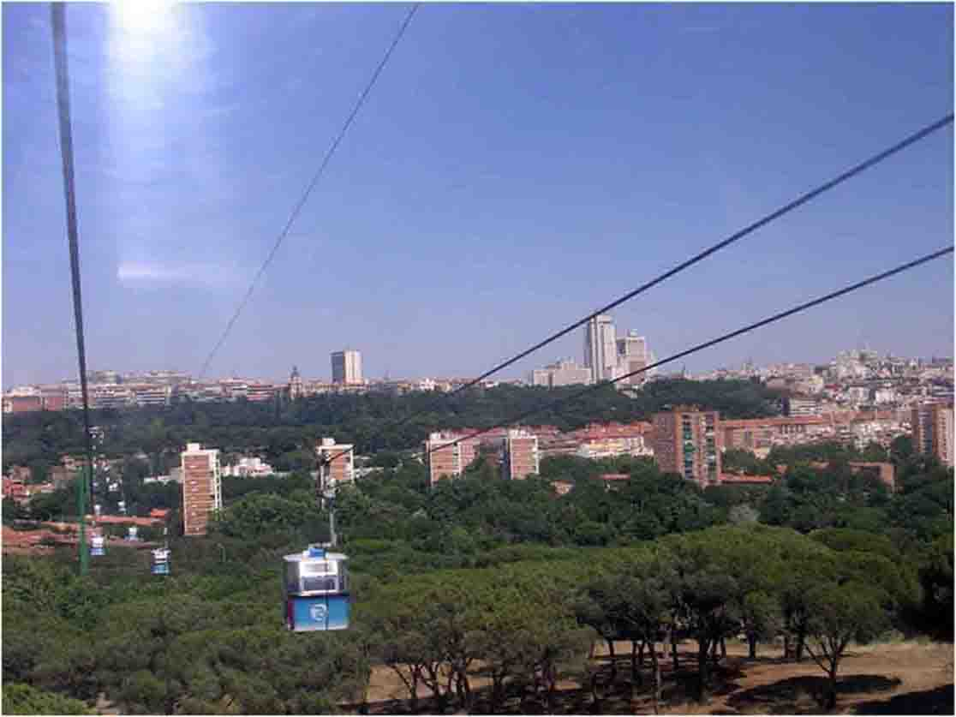
Teleférico y Casa de Campo

Slide 44
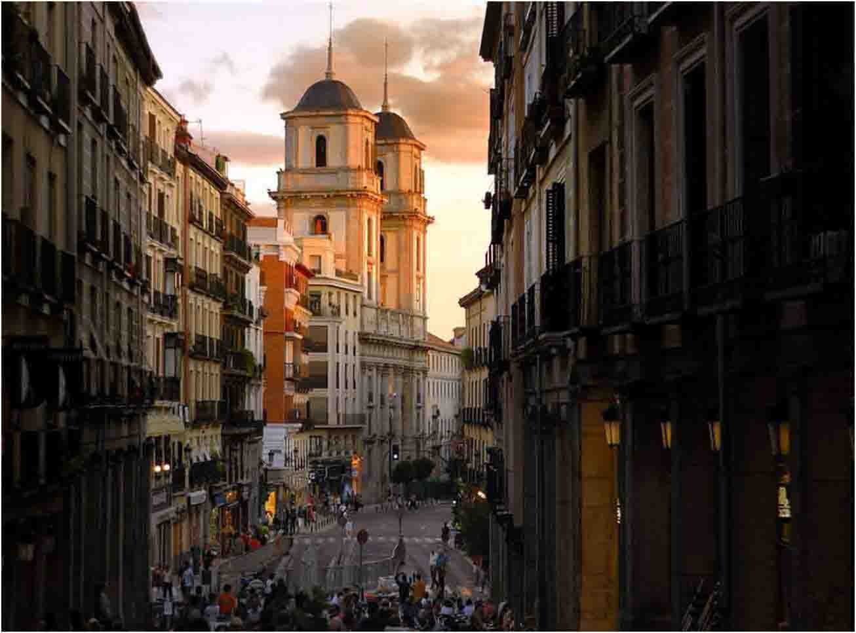
Calle Toledo

Slide 45
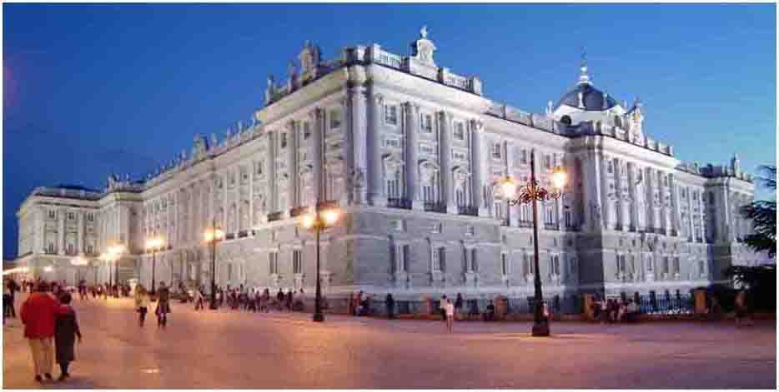
Palacio Real

Slide 46
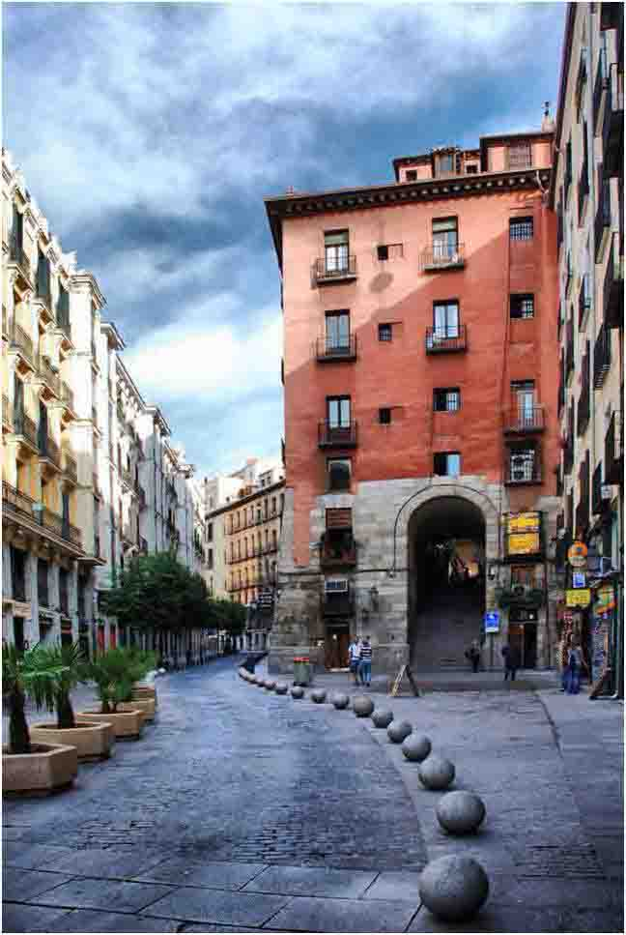
Cava de San Miguel y Arco de Cuchilleros

Slide 47
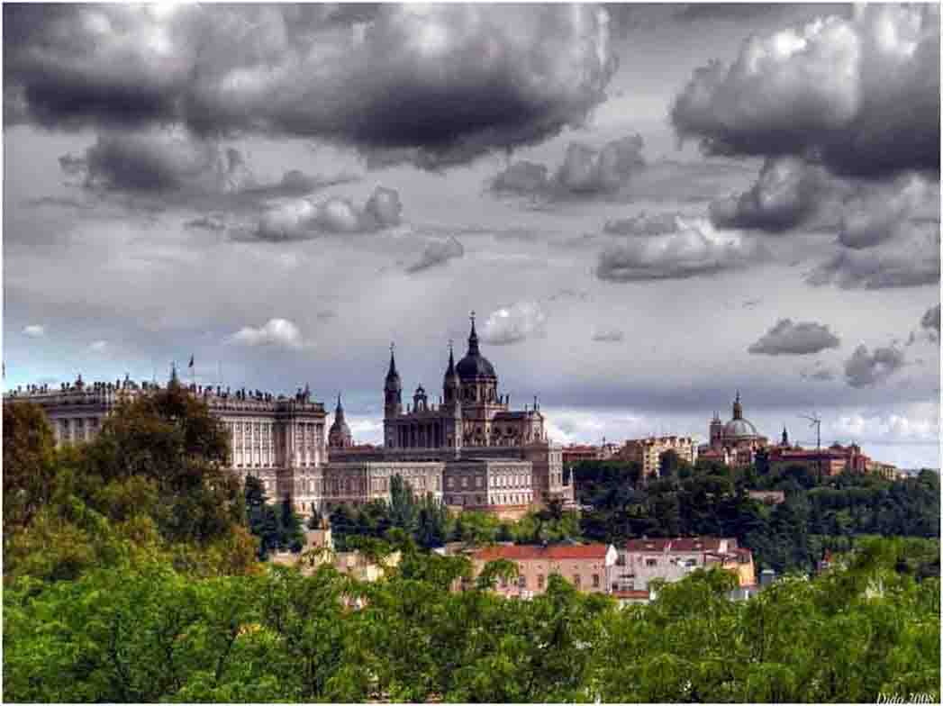
Panorámica

Slide 48
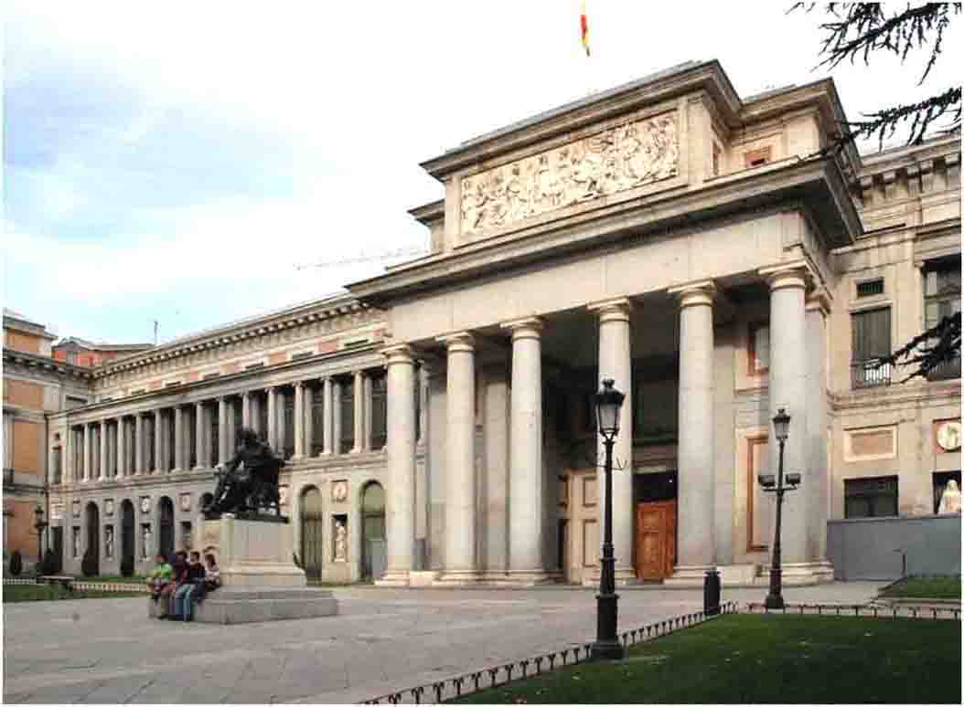
Museo del Prado

Slide 49
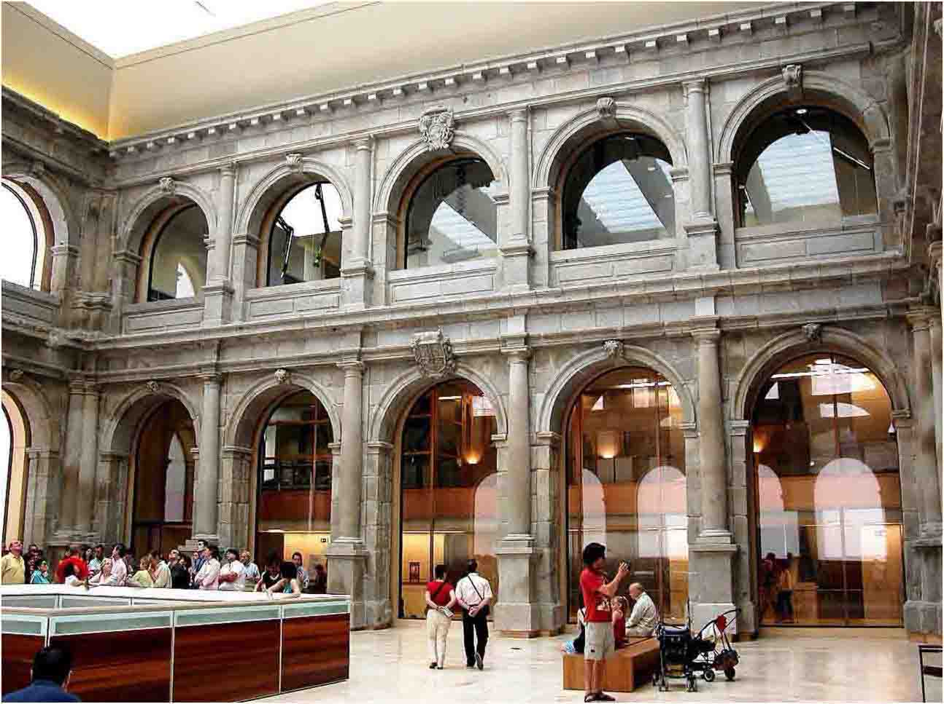
Museo del Prado – Claustro Moneo

Slide 50
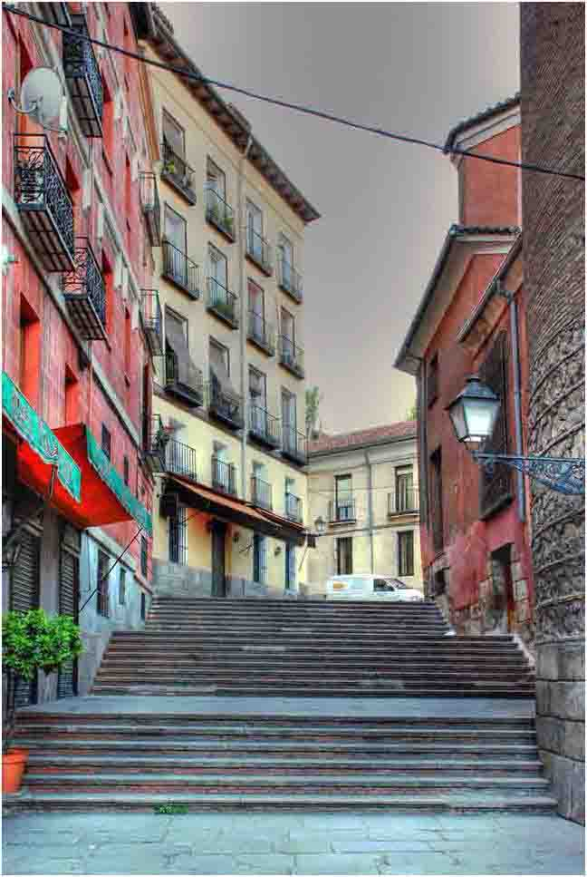
Travesia del Nuncio

Slide 51

Campo del Moro y P. Real

Slide 52

El escaparate y el dificio de Telefónica

Slide 53

Plaza de la Villa

Slide 54

Plaza de España

Slide 55

Puerta del Sol

Slide 56

Río Manzanares y Puente de la Reina Victoria

Slide 57

Viaducto y Calle Segovia

Slide 58

Casita del Pescador ( Retiro )

Slide 59

Teatro de la Opera

Slide 60

No se duerme en la “ zona Financiera “

Slide 61

Plaza Mayor en Navidad

Slide 62

Puerta de Europa

Slide 63

Lunas en Debod

Slide 64

Palacio de Cristal ( Retiro )

Slide 65

Interior

Slide 66

Estación de Atocha

Slide 67

Paseo de Recoletos – Fuente de las Columnas

Slide 68

Caixa Forum

Slide 69

Caixa Forum-Interior

Slide 70

Iglesia de los Jerónimos

Slide 71

Panorámica desde Debod

Slide 72


Paco Rodríguez

Slide 73







¿Te ha gustado?
Puedes ver más entrando
Aquí
Además puedes recibir powerpoints en tu correo electrónico suscribiéndote aquí:

